Slide 1
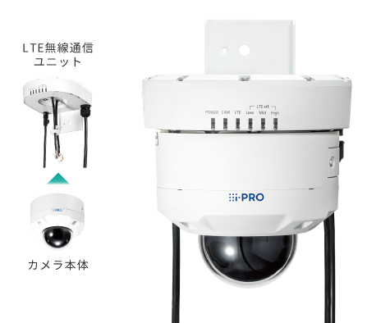
LTE無線通信ユニット
システム設計資料
Ver 1.01
2024年 4月

Slide 2
目次
製品概要
  1-1. コンセプト
  1-2. ユースケース
  1-3. 製品仕様
  1-4. 詳細仕様
  1-5. 販売スキーム
  1-6. 主な仕様
システム設計・調達
  2-1. 帯域／録画計算
  2-2. 必須オプション・外部調達品
  (1) SIM、設定用USB/LAN変換アダプタ
  (2) 取付金具
  (3) SDメモリーカード、外部インターフェース
  (4) i-PRO Remo.ライセンス
キッティング
  3-1. キッティングの大まかな流れ
  3-2. キッティングの前に
  3-3. カメラ固定 (Webガイド)
  3-4. 設定（Webガイド/ユーザーマニュアル）
  3-5. 外部インターフェース (Webガイド)
  3-6. 調整・動作確認 (Remo.導入ガイド)
  【参考】こんな時は

Slide 3
１．製品概要

Slide 4
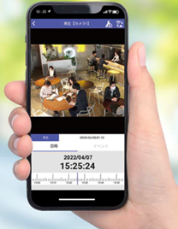
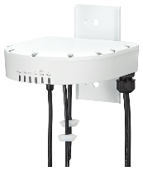
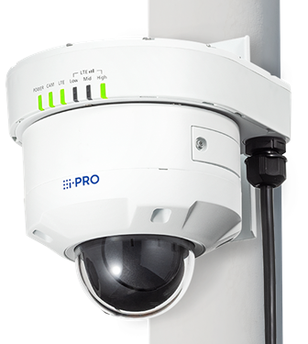

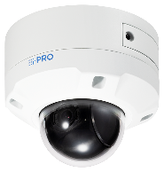
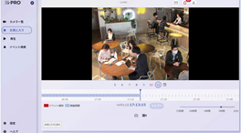
1-1. コンセプト
・ 屋外仕様の通信ユニットとカメラの一体設置で、屋外ハウジングが不要
・ LANケーブル配線不要で施工も簡素化され、トータルコストを低減
・ i-PRO Remo.で遠隔からスマートフォンやPCによる簡単リモート監視を実現
i-PRO
屋外PTZカメラ
LTE/WAN
LTE/WAN
＋
＊別途、LTE/WANの契約必要
i-PRO
LTE無線通信ユニット
WV-PW510
>> 目次へ

Slide 5
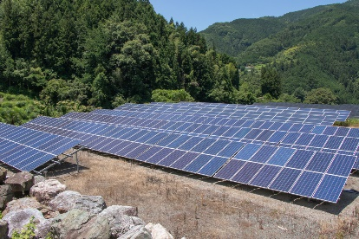
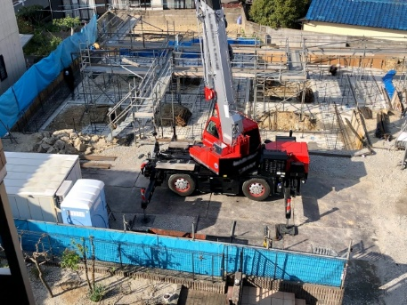
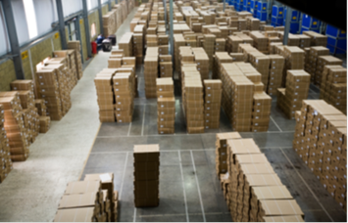

1-2. ユースケース
ネット環境が無い遠隔地や無人拠点でも、監視カメラと組み合わせた、様々な活用シーンが想定されます。
遠隔地にあるソーラーパネル監視
（破損、盗難を監視）
建設・土木仮説現場監視
（工事進捗、資材置場の監視）
倉庫監視
（社内固定回線を使わず、常時監視）
無人駐車場監視
（夜間を含めたトラブルを監視）
>> 目次へ

Slide 6
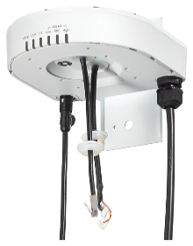
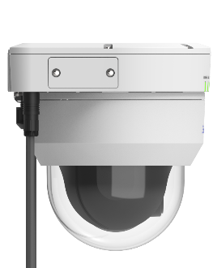
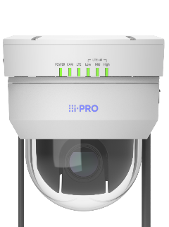
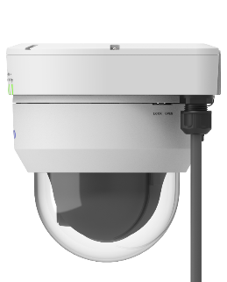

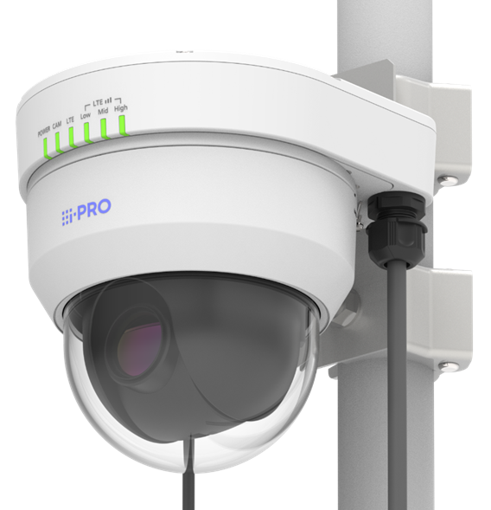
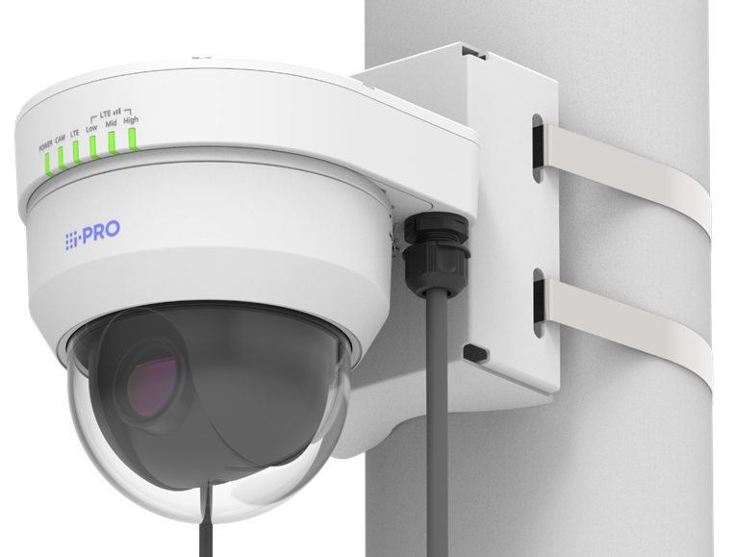
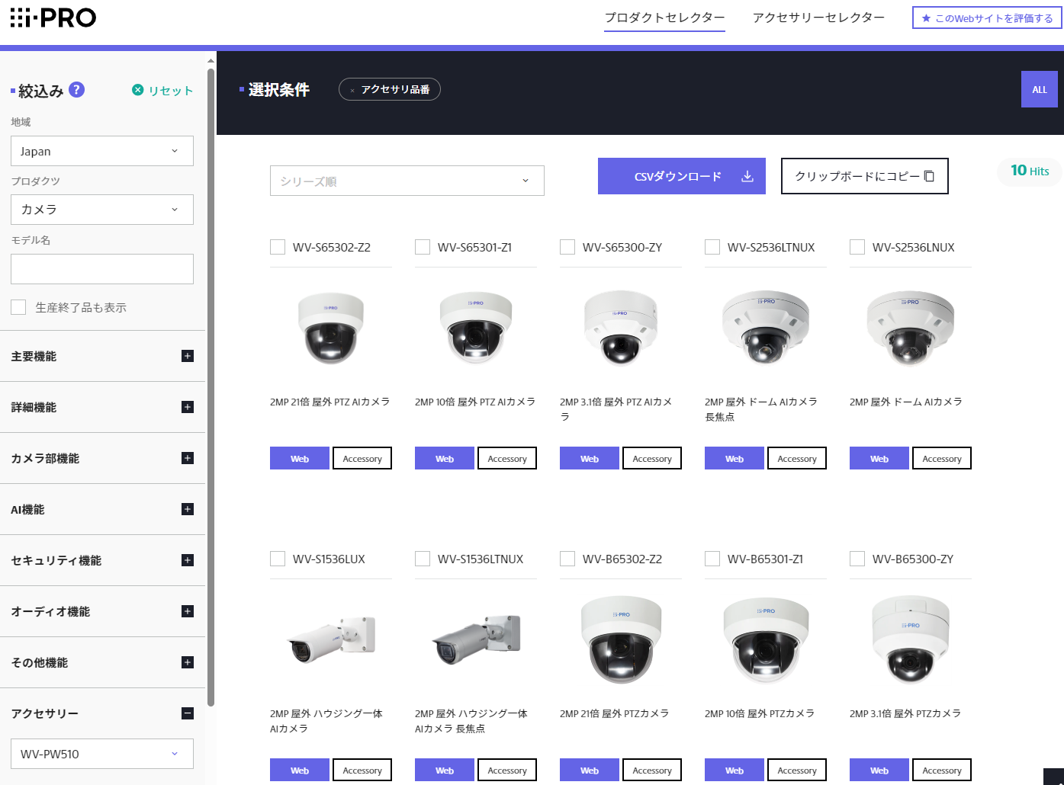
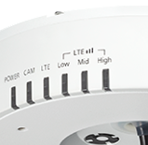
1-3. 製品仕様
設置イメージ＆対応カメラ
本体
SIMスロットカバー
LTE受信状態LED
i-PRO
LTE無線通信ユニット
WV-PW510
クランプ
固定金具
設置イメージ
対応カメラ
プロダクトセレクターのアクセサリーで確認できます
①クランプ金具を使用したポール設置
②オプション金具を使用したポール設置
取付バンド
＊別途、お客様にて
御準備頂く必要あり。
クランプ金具
＊別途、お客様にて御準備頂く必要あり。
＊ 推奨クランプ金具
未来工業製単管クランプ（KSTK-B：2個）
パイプ太さ（φ42.7 mm～φ48.6 mm）
オプション金具WV-QPL501-W(バンド無し）
＊12月発売予定
＊ パイプ太さ（φ80 mm～φ160 mm）
>> 目次へ

Slide 7
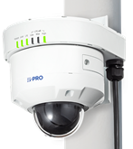
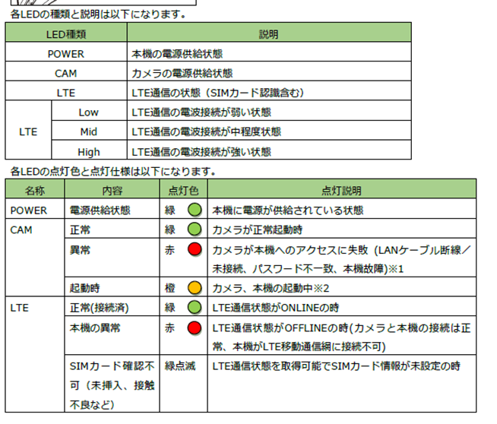
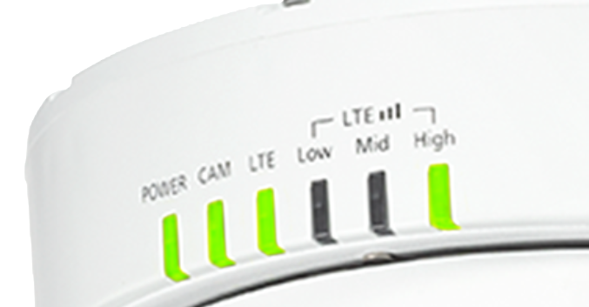
1-4. 詳細仕様
本体LED表示により、通信状態を確認可能 ^{*1}
*1：PTZモデル以外（屋外ボックス、屋外ドーム）はLEDによる通信状態を確認不可（「Power」以外点灯せず） 使用は可能
>> 目次へ

Slide 8
1-5. 販売スキーム
i-PRO
i-PROとしては本体のみ販売。但し、必要に応じキッティング委託会社を紹介
工事会社
推奨プロバイダー兼
キッティング委託会社
アイ・キューブ社
通信キャリア：Docomo
WV-PW510販売
エンドユーザー
販売パートナー、エンドユーザーの必要に応じ紹介
販売パートナー（SIMの調達）
■お問合わせ窓口
info-mobile@andline.net
TEL : 03-6809-5285
9：00～18：00（月～金曜日）
※祝、祭日、夏季休業日、
年末年始休業日を除く
初期設定、
及びSIM契約
>> 目次へ

Slide 9
1-6. 主な仕様
Docomo、microSIMに対応した無線通信ユニット
インターフェース | LTE (周波数帯域) | Micro SIM (推奨はdocomo) SIMモジュール：SIMCom 社製 SIM7600JC-H （B1／B3／B8／B18／B19／B26）
 | Ethernet | 10BASE-T／100BASE-TX x 1 (イーサネットケーブル(オス)で出力)
 | 無線LAN | 非対応
 | USB | 設定メンテナンス用 Micro-USB Bメス x 1（SIMスロットカバー内）外部USB-LAN変換器でルーター設定／カメラ設定を行う
アンテナ |  | 0.8GHｚ～2.2GHz LTE用アンテナ x2（内蔵）
対応プロトコル |  | IPv4 / IPv6※/ DHCP ※Remo. ServiceはIPv6に未対応 固定IPなどでカメラに直接アクセスする場合のみ
DDNS / VPN |  | 非対応 / 非対応
LEDインジケータ |  | POWER ： 電源状態表示（緑）CAM ： カメラ状態表示（緑/赤/橙）LTE ： LTEモジュール状態表示（緑/赤） LTE(電波状態) ： 電波強度表示(緑) x3段階
GPS (位置情報のみ時刻無し) |  | GPSアンテナ内蔵 GPS(位置情報)機能は次のカメラとの組み合わせでご使用可能。 WV-B65300-ZY、WV-B65301-Z1、WV-B65302-Z2(23年4月時点) ただしGPS(位置情報)を使った拡張機能は、お客様にて追加ソフトウェアの開発が必要。
IP保護等級 |  | IP66（IEC 60529／JIS C 0920）
カメラ用電源出力 / LED制御入力 |  | カメラ用電源出力 x1、DC12V max 1.5A(マルチケーブルで出力) LED制御入力 x1系統、接続するカメラからの制御信号入力(マルチケーブルで接続)
供給電源/動作環境 |  | AC100 V 50／60 Hz 26 W、AC100V/ -20℃～+50℃（起動は-10℃以上）
サイズ・重量 |  | 幅：176 mm／高さ：45 mm／奥行：190ｍｍ（取付金具除く） 重量：1.7kg（取付金具除く）
内容品 |  | LTE無線通信ユニット本体（電源AC100V用防雨型２芯プラグ、5m）、クランプ固定金具、外部I/O防水コネクター（プラグ側）
>> 目次へ

Slide 10
２．システム設計と調達

Slide 11
2-1. 帯域／録画計算（考え方）
カメラ側（上り）
閲覧側（下り）
・LTE（SIMの容量/月）
LTEはMax10Mbps程度、安定1Mbpsと推測
画質維持、下り考慮で1Mbps以下が良いと思われる
ライブ単画時ストリーム1、多画面時ストリーム3
・エッジ録画（SDメモリー容量）
Remo.の時は録画ストリームは1に固定
・LTE（お客様端末の契約）
パケット消費大なので1Mbps以下が良いと思われる
でも10枚/秒以上は見たい
上り（大）
下り（大）
下り(小)
上り(小)
録画
micro SD
>> 目次へ

Slide 12
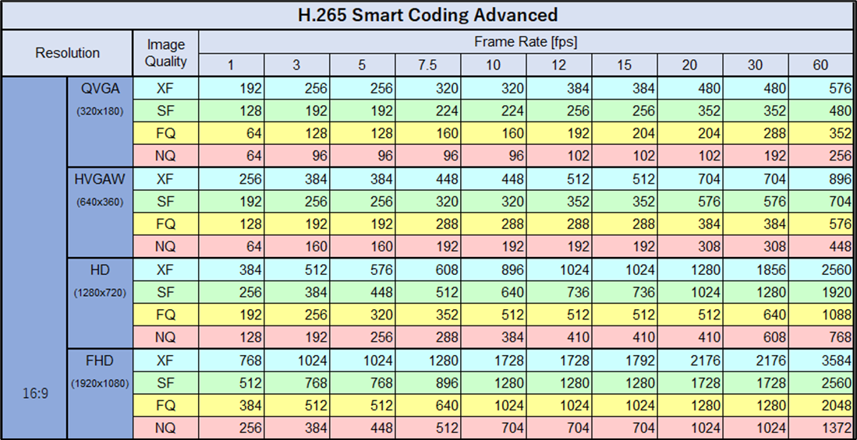
2-1. 帯域／録画計算（上り帯域計算）
WV-PW510対応カメラ スマートコーディング時のビットレート表（Kbps）
(H.265 スマートコーディングアドバンスド)
画像圧縮方式
H.265 | H.264より高い圧縮で 高画質を維持 MP4動画再生時にPCによって、有料プラグインが必要になる時がある。
スマート コーディング アドバンスド | i-PRO独自の可変ビットレート制御の一つ。 画像内に動きが少ない場合のデータ 量を少なくする。 結果、重要な所の画質を 維持して録画期間が延びる。
i-PROレコーダー使用時の画質表現
画質 | 読み方 | 意味
XF | エクストラファイン | 超高画質
SF | スーパー ファイン | 最高画質
FQ 初期 | ファイン クオリティ | 高画質
NQ | ノーマル クオリティ | 標準画質
解像度
画質
フレームレート（fps）
本資料ではこの値での
設定を前提に説明します。（後述）
>> 目次へ

Slide 13
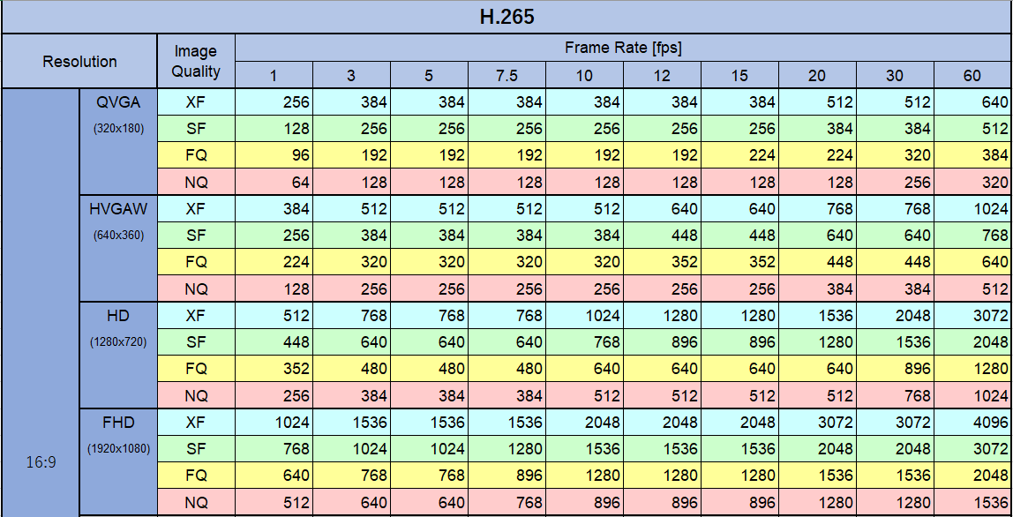
2-1. 帯域／録画計算（上り帯域計算）
WV-PW510対応カメラ H.265のビットレート表（Kbps）
画像圧縮方式
H.265 | H.264より高い圧縮で 高画質を維持 MP4動画再生時にPCによって、有料プラグインが必要になる時がある。
i-PROレコーダー使用時の画質表現
画質 | 読み方 | 意味
XF | エクストラファイン | 超高画質
SF | スーパー ファイン | 最高画質
FQ 初期 | ファイン クオリティ | 高画質
NQ | ノーマル クオリティ | 標準画質
解像度
画質
フレームレート（fps）
>> 目次へ

Slide 14
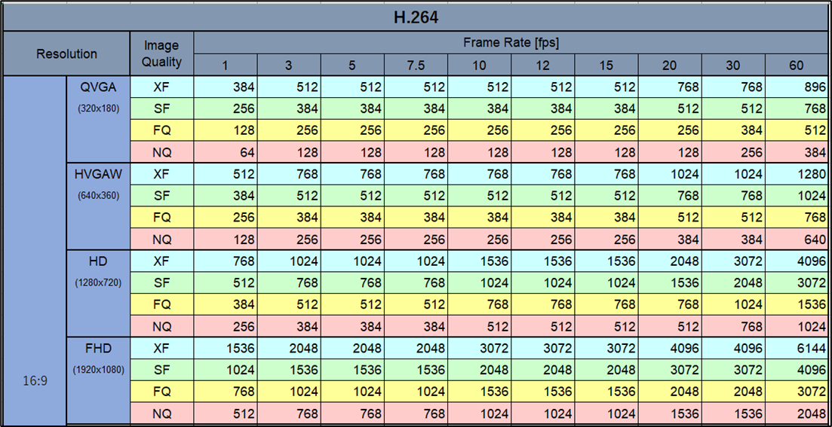
2-1. 帯域／録画計算（上り帯域計算）
WV-PW510対応カメラ H.264のビットレート表（Kbps）
画像圧縮方式
H.264 | 最も使用されている方式。 MP4再生の制約が無い。 圧縮率がH.265より悪く、 録画期間が短くなる。
i-PROレコーダー使用時の画質表現
画質 | 読み方 | 意味
XF | エクストラファイン | 超高画質
SF | スーパー ファイン | 最高画質
FQ 初期 | ファイン クオリティ | 高画質
NQ | ノーマル クオリティ | 標準画質
解像度
画質
フレームレート（fps）
>> 目次へ

Slide 15

2-1. 帯域／録画計算（検討例）
【想定内容】
(ライブ画) 1Mbpsでの同時視聴を2人で実施した場合
(ライブ画) 閲覧頻度：1日に120分程度
(録 画) 1日中録画の場合
SIM
カード
micro SD
カード
SIM 計算表（参考）
閲覧は1か月55GB程度 ＝ SIMは上り100GBあればよい想定
SD 容量計算表（参考）
べた取り録画は1か月330GB程度（1週間で78GB）
>> 目次へ

Slide 16
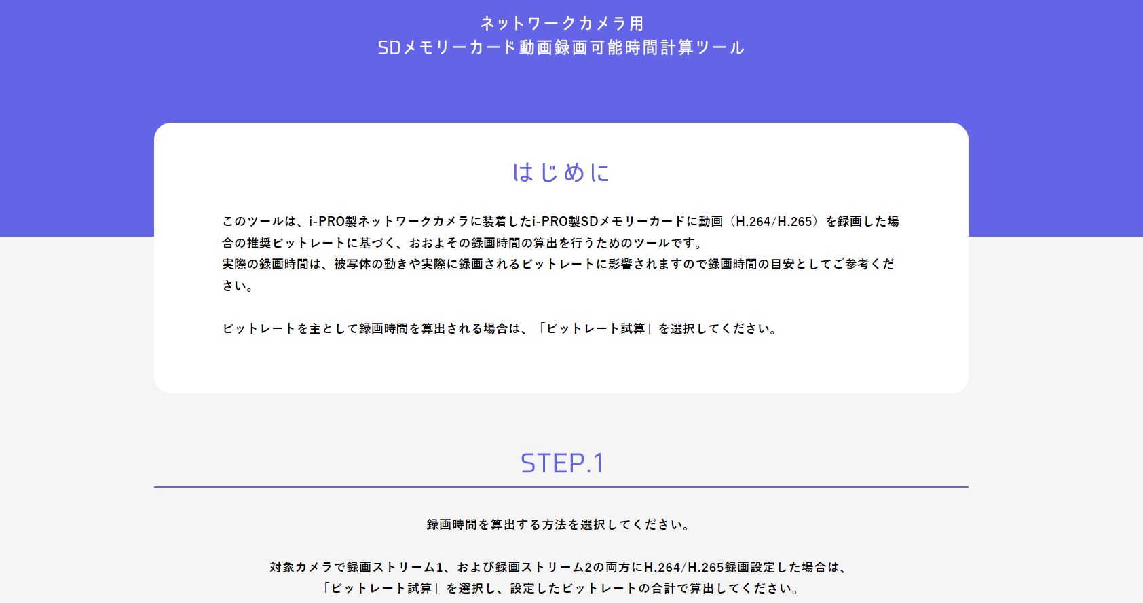
2-1. 帯域／録画計算（SDメモリー録画計算）
「ネットワークカメラ用SDメモリーカード録画可能時間計算ツール」で、おおよその録画時間を算出可能です。
＊i-PROサイトの「ホーム」＞「セキュリティ」＞「サポート」＞「ツール」＞「算出ツール」＞「SDメモリーカード動画録画可能時間計算ツール」の順にクリック
>> 目次へ

Slide 17
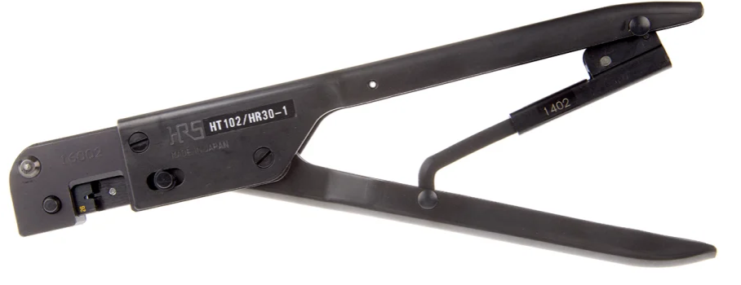
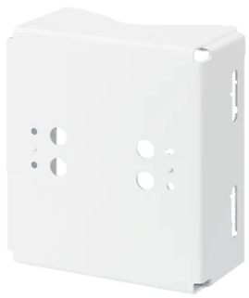
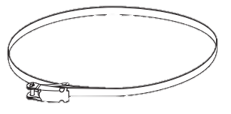
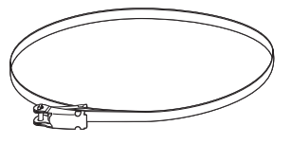
2-2. 必須オプション・外部調達品（概要）
SDメモリーカード
赤点線枠 ：他社調達品
青二重枠 ：i-PRO製品
SIM
標準
マイクロ
ナノ
micro
SD
カード
SD
カード
設定用
USB/LAN変換
USB
(マイクロ B)
外部インターフェース
ＬＡＮ
(RJ45)
金具
多芯ケーブル
コネクタ＋コンタクトピン
（本体付属）
圧着工具
Remo.ライセンス※
ポール取付金具
WV-QPL501W
DG-JLE***W
・Remo.カメラダイレクト時に使用します
※固定IP運用の場合は不要です
単管クランプ
クランプ保持金具
別売ポールバンド
>> 目次へ

Slide 18
2-2. 必須オプション・外部調達品（１）
SIM （推奨プロバイダー会社）
■外部との通信で必要です。お客様にて御準備頂く必要があります。
※Remo.をご使用されない場合は、固定IPなど本機に外部アクセスする手段を別途検討ください。
※Docomo以外のキャリアはまだ検討中です
・プロバイダー兼キッティング委託会社：(株)アイキューブマーケティング（通信キャリア：Docomo） リンク (仕様欄参照)
お問合わせ窓口 mail：info-mobile@andline.net
TEL : 03-6809-5285 9：00～18：00（月～金曜日）
※祝、祭日、夏季休業日、年末年始休業日を除く
マイクロ
設定用USB/LAN変換アダプタ
■本機のAPN設定やカメラ設定、ファームアップで必要です。
お客様にて御準備頂く必要があります。
・推奨品 ：Plugable Technologies社／USB2‐OTGE100
・動作可能品：UGEEN社／CR110（USB Type-AなのでMicro-Bへ再変換必要)
※ USB/LAN変換アダプタの接続後は、本機の再起動が必要です。
USB
(マイクロ B)
ＬＡＮ
(RJ45)
>> 目次へ

Slide 19
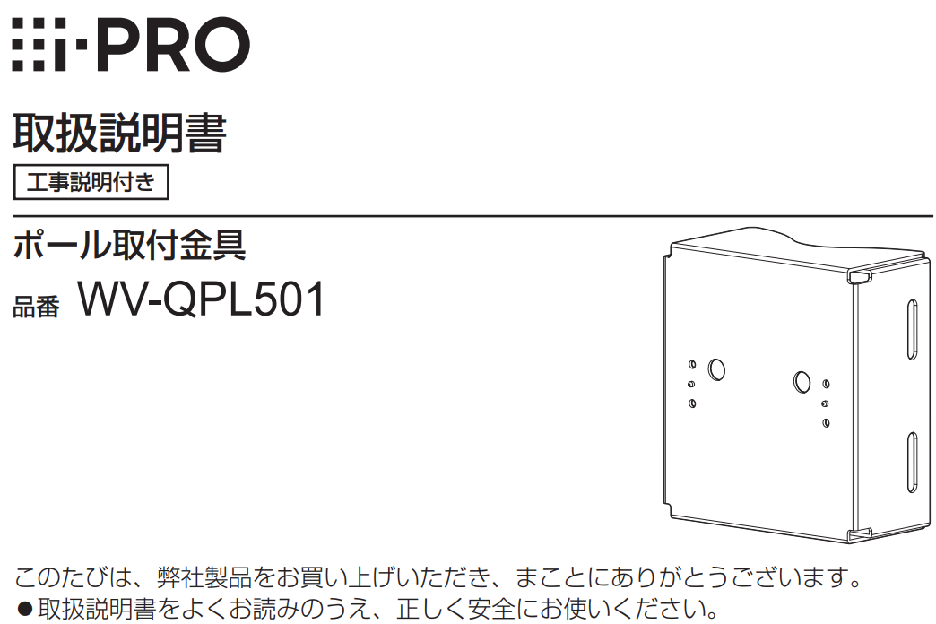
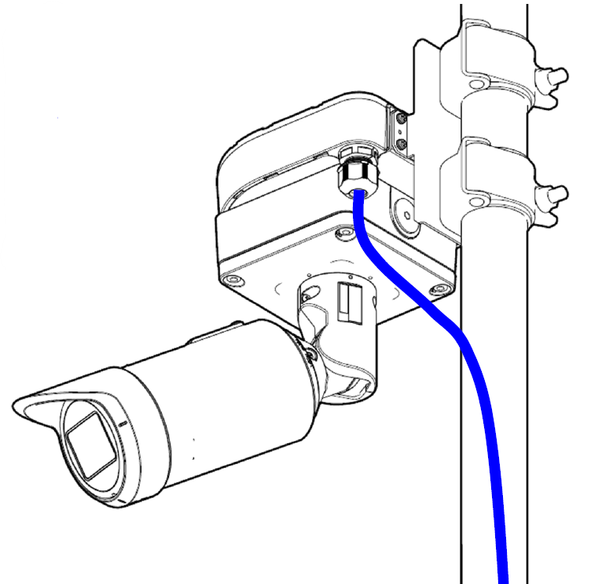
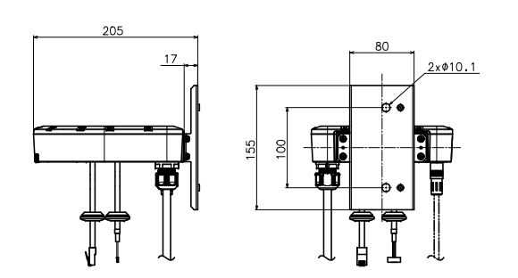
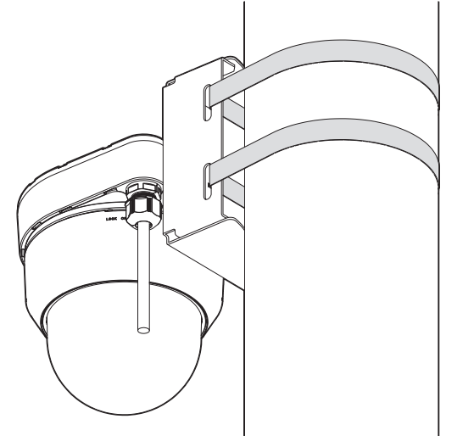
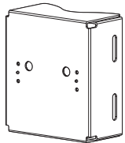
2-2. 必須オプション・外部調達品（２）
取付金具
■単管パイプの場合：本機付属品に加えて、クランプをお客様にて御準備頂く必要があります。
①パイプ太さ（φ42.7 mm～φ48.6 mm）(円周 約134mm～153mm)
推奨クランプ金具：未来工業製 単管クランプ（KSTK-B：2個）＊一般的なWeb購入サイトで購入可能です。
■太いポールに取付ける場合：
①i-PRO製 通信ユニット用ポール取付金具 WV-QPL501-W
商品リンク
②ポール太さ（φ80mm～160mm）(円周 約251mm～502mm)
推奨ポールバンド：未来工業製 10mm幅ポールバンド（POB-6：2本）＊一般的なWeb購入サイトで購入可能です。
※けが防止のため、保護手袋または作業手袋を着用ください。詳細はWV-QPL501の取説を参照ください。
例示
単管パイプ用固定
アングルは本機付属
ねじ穴内径10.1mm
例示
>> 目次へ

Slide 20
2-2. 必須オプション・外部調達品（３）
SDメモリーカード
■本機で録画する場合や、AIアプリケーションにより必要です。
お客様にてご準備頂く必要があります。
① i-PRO製 SDメモリーカード品番 リンク
64GB(WV-SDB064G) / 128GB(WV-SDB128G) / 256GB(WV-SDB256G)
② SD録画容量目安や注意事項
「ネットワークカメラ用SDメモリーカード録画可能時間計算ツール」で、おおよその録画時間を算出可能
＊i-PROサイトの「ホーム」＞「セキュリティ」＞「サポート」＞「ツール」＞「算出ツール」＞「SDメモリーカード動画録画可能時間計算ツール」
micro SD
外部インターフェース（詳細後述）
※コンタクトピン14本付属
■音声マイク、スピーカーやアラームやAUXの端子制御に使用します。（全12pin）
お客様にて多芯ケーブルと圧着工具をご準備頂く必要があります。
①⼿動圧着⼯具※ ヒロセ電機製 HT-102 / HR30-1
②多芯ケーブル φ6.2〜7 mm
内部リード線サイズ AWG26〜AWG30、被覆外径がφ1 mm以下
※あると便利：引き抜き⼯具 ヒロセ電機製 HR30-TP
多芯ケーブル
圧着工具
>> 目次へ

Slide 21
2-2. 必須オプション・外部調達品（４）
i-PRO Remo.サービスライセンス
■接続カメラ映像を外部から閲覧する際に必要です。お客様にて御準備頂く必要があります。
必要に応じ以下の品番をご用命ください。
（※Remo.サービスを使用せず、固定IPを使用して直接アクセスする場合は不要です）
①カメラダイレクト接続５年ライセンス（品番：DG-JLE205W）
カメラにダイレクトでアクセスできます。SDメモリーカードに録画します。5年単位で契約でき、1台運用では最も割安です。
②カメラダイレクト接続１年ライセンス（品番：DG-JLE201W）
カメラにダイレクトでアクセスできます。SDメモリーカードに録画します。1年単位で契約できますが割高になります。
③エッジストレージ経由５年ライセンス （品番： DG-JLE105W）※別途エッジストレージが必要です
LTE経由の固定IP等でエッジストレージに録画する場合に使用します。5年単位で契約できて最も割安ですが、固定IPがやや高価です。
④エッジストレージ経由１年ライセンス （品番： DG-JLE101W）※別途エッジストレージが必要です
LTE経由の固定IP等でエッジストレージに録画する場合に使用します。1年単位で契約できます。少し割高です。
加えて固定IPがやや高価です。
>> 目次へ

Slide 22
３．キッティング
＊Webガイド、ユーザーマニュアル参照

Slide 23
3-1. キッティングの大まかな流れ（カメラVer2.40以前（従来））
対象 | 事前準備 | 組立 | 設定 | 外部I/O配線 | 登録・調整 | 現地調整
無線通信 ユニット
カメラ
Remo.
外部I/Oケーブル作成
※音声、端子使用時
SIM挿入
ユーザ設定
※外部I/O接続
※静的NAT設定
※外部I/O配線
APN設定
管理者設定
カメラと無線U 固定
ユーザ設定
NTP設定
取付・画角合せ
ファーム更新
Remo.登録
プリセット本登録
無線LED設定
※PTZカメラのみ実施
配信設定
拡張ソフト設定
SD挿入
SD設定
動作確認
拡張ソフト導入
録画設定
通知確認
音声/端子設定
再生確認
PTZ関連設定
※拡張ソフト確認
※HTTPS設定
契約アカウント確認
カメラタイトル
メアド引き渡し
ライセンス確認
通知設定
スマホ登録（契約User）
共有ユーザー登録
スマホ登録（共有User）
※必要に応じて設定下さい
>> 目次へ

Slide 24
3-1. キッティングの大まかな流れ（カメラVer2.50以降）
対象 | 事前準備 | 組立 | 設定 | 外部I/O配線 | 登録・調整 | 現地調整
無線通信 ユニット
カメラ
Remo.
外部I/Oケーブル作成
※音声、端子使用時
SIM挿入
ユーザ設定
※外部I/O接続
※静的NAT設定
※外部I/O配線
APN設定
管理者設定
カメラと無線U 固定
ユーザ設定
Remo.登録
取付・画角合せ
ファーム更新
自動設定
NTP設定
プリセット本登録
無線LED設定
※PTZカメラのみ実施
配信設定
※拡張ソフト設定
SD挿入
SD設定
動作確認
拡張ソフト導入
録画設定
通知確認
PTZ関連設定
音声/端子設定
再生確認
※拡張ソフト確認
※HTTPS設定
契約アカウント確認
カメラタイトル
メアド引き渡し
ライセンス確認
通知設定
スマホ登録（契約User）
共有ユーザー登録
スマホ登録（共有User）
※必要に応じて設定下さい
>> 目次へ

Slide 25
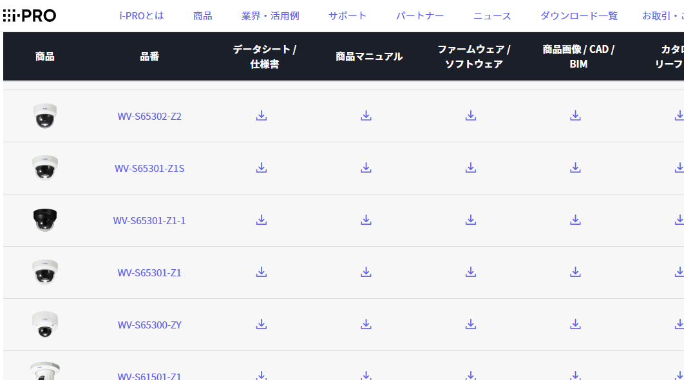
3-2. 【重要】キッティングの前に
■重要事項
①カメラのファームウェアが最新かご確認ください
必ずキッティングの際に、ファームウェアを最新にしてください。
（最新ファームウェアは、リンク ページからダウンロード可能）
②目的により接続方法は大きく2種類になります
１．遠隔映像を見るのが主目的
→動的IP SIM＋i-PRO Remo. Service
・P2P アクセスで映像閲覧（設定変更項目が限定的）
２．レコーダー接続、カメラ詳細設定も実施
→固定IP SIMを採用
・カメラに直接アクセスでカメラ全機能活用
③必ず以下の取説も合わせて参照ください
本資料は取説の補足的なものです
・WV-PW510(Webガイド/ユーザーマニュアル) リンク
・Remo.導入ガイド リンク
【ダウンロード一覧】
LTEの帯域ではカメラのファームアップデートができません（2022.12月現在）
後述のUSB/LANアダプタ経由でのファームアップは可能です。
2022.12月現在Ver2.26が最新（GPS対応）
なお、LTE無線通信ユニットはファーム更新予定はまだありません。
>> 目次へ

Slide 26
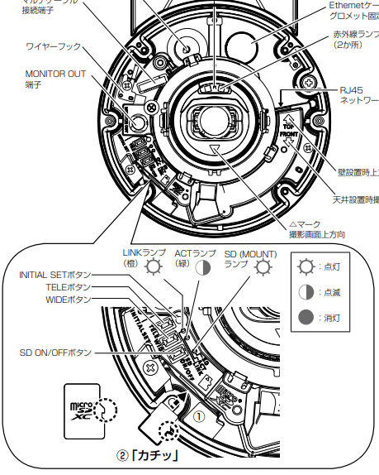
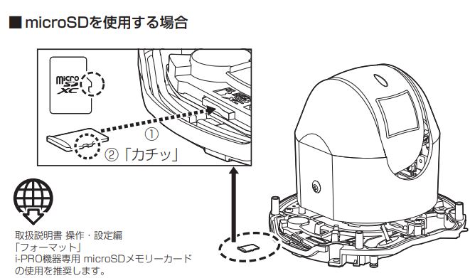
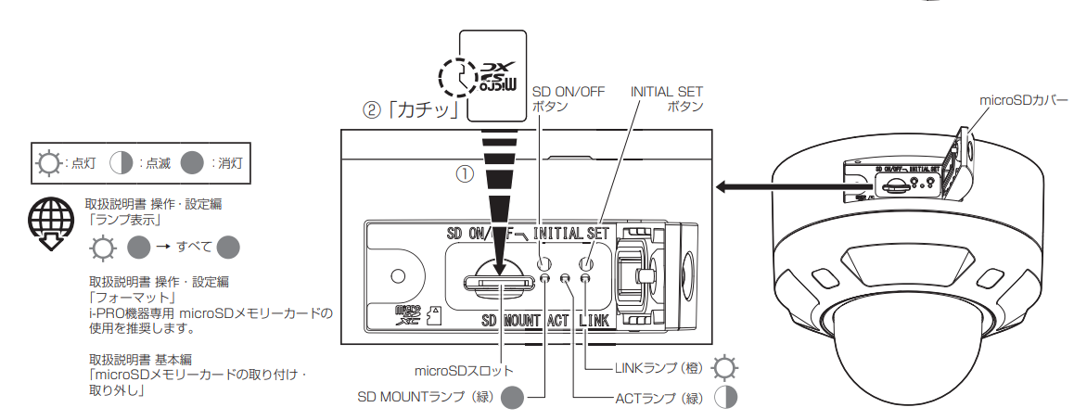
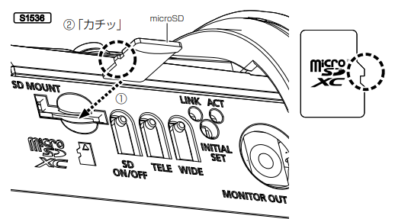
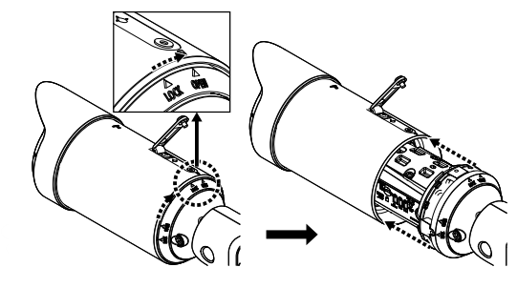
3-2. キッティングの前に：SDメモリーカード挿入(録画する場合のみ)
A
タイプ：屋外PTZ ズーム10倍と21倍
★工具：3mm＋ドライバ
付属トルクスねじ先
C
タイプ：※屋外Dome
★工具：3mm＋ドライバ
フォーマット、スケジュール設定は後ほど実施
フォーマット、スケジュール設定は後ほど実施
B
タイプ：屋外PTZ ズーム3倍
★工具：付属トルクスねじ先
D
タイプ： ※屋外Box
★工具：3mm＋ドライバ
5mm六角レンチ
フォーマット、スケジュール設定は後ほど実施
フォーマット、スケジュール設定は後ほど実施
>> 目次へ

Slide 27
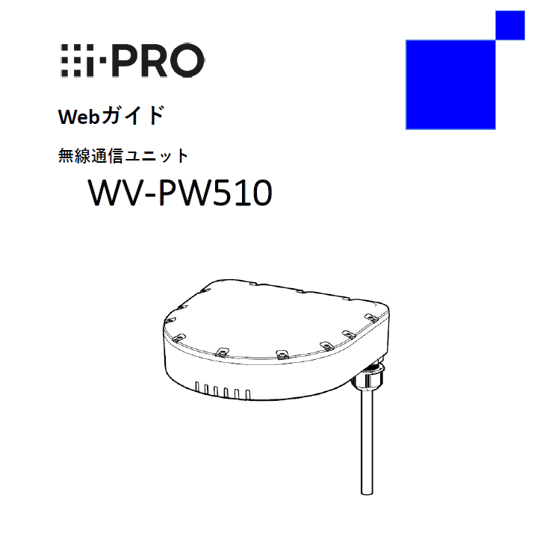
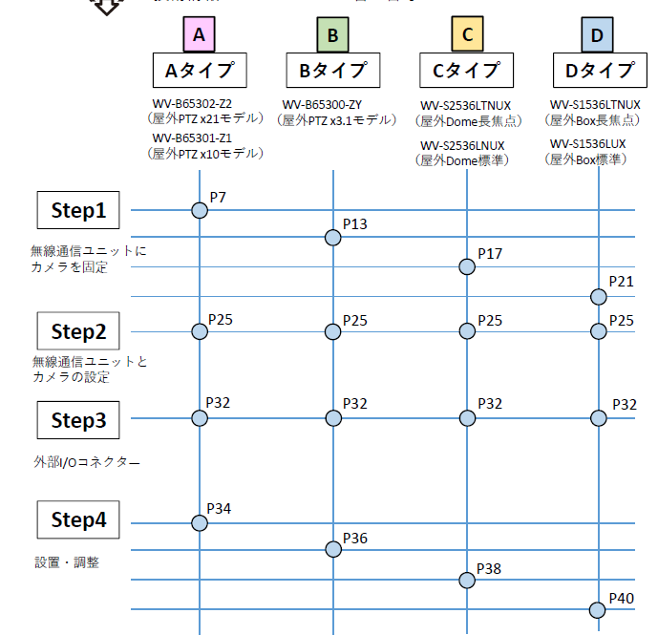
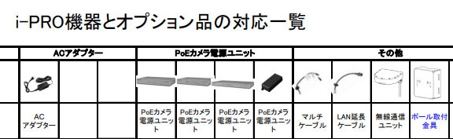
3-3. カメラ固定（Webガイド 設置説明）
■対応カメラ最新は一覧を参照 リンク（管理番号：C0501）
■通信ユニットはカメラタイプにより取付手順が異なります。
タイプ：屋外PTZ ズーム10倍と21倍
タイプ：屋外PTZ ズーム3倍
タイプ：※屋外Dome
タイプ：※屋外Box
大まかな流れは右記Step1～４となります。
対象カメラ部分をWEBガイド参照して組み立てをお願いします。 リンク
※C,Dインターフェースの都合でPOWER以外のLED制御不可
A
B
C
D
>> 目次へ

Slide 28
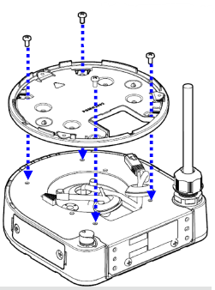
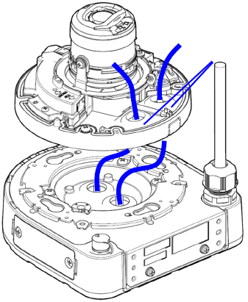
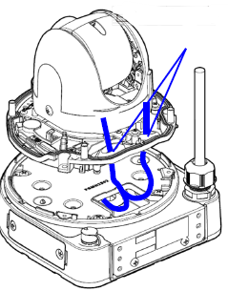
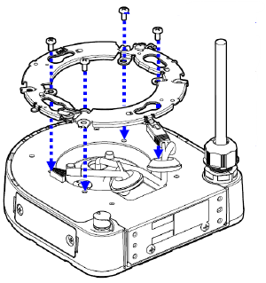
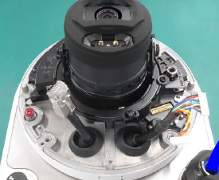
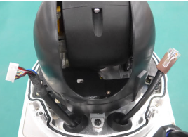
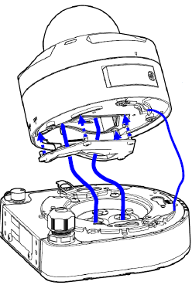
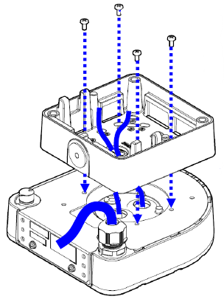





3-3. カメラ固定（タイプ別大きな違い）
A
タイプ：屋外PTZ ズーム10倍と21倍
★工具：3mm＋ドライバ
付属トルクスねじ先
ニッパー
ラジオペンチ
C
タイプ：※屋外Dome
（LTEランプ点灯しない）
★工具：3mm＋ドライバ
金具：ねじ止めでカメラを固定
ケーブル：カメラから直接通す
ケーブル：カメラから直接通す
金具：ひねってカメラを固定
カメラの両脇に差込
左：LAN 右：外部I/O
カメラの両脇に差込
左：外部I/O 右：LAN
B
タイプ：屋外PTZ ズーム3倍
★工具： 3mm＋ドライバ
付属トルクスねじ先
D
タイプ： ※屋外Box
（LTEランプ点灯しない）
★工具：3mm＋ドライバ
5mm六角レンチ
ケーブル：カメラ金具を外して通す
金具：FRONTラベルを前面
ひねってカメラを固定
内部でクロスさせて差込
左：LAN 右：外部I/O
金具：アダプタBOX
ケーブル：グロメットカバーから通す
カメラコネクタに接続
左：外部I/O 右：LAN
▲
FRONT
カメラ金具
グロメットカバー
他：落下防止ワイヤー
>> 目次へ

Slide 29








3-3. カメラ固定（注意事項）
A
タイプ：屋外PTZ ズーム10倍と21倍
C
タイプ：※屋外Dome
接触不良対策
PAN動作異常対策
浸水対策
補助ワイヤー外しづらい
浸水対策
使用しないコネクタあり
線材の本体カスレ無き事
グロメットは外に向くように
グロメットは外に向くように
コネクタ抜け注意
B
タイプ：屋外PTZ ズーム3倍
D
タイプ： ※屋外Box
補助ワイヤーフックはこの向き
浸水対策
グロメットカバーねじ止め
浸水対策
上のガイドに
ワイヤーを添わせる
グロメットは外に向くように
グロメットは外に向くように
>> 目次へ

Slide 30






3-4. 設定（無線通信ユニット）
詳細は Webガイドを参照してください。 リンク
■SIMの挿入
・方向注意
・電源OFFで実施
・蓋閉め→開けでSIMが
出てしまうので最後に閉める
■USB/LAN変換とPC接続
【重要】 カメラの再起動が必要です
■電源ケーブル接続
・POWERが緑点灯
■PCでLTE無線通信ユニットにアクセス（Chrome または Edge）
・警告文は出ても問題ないので「詳細設定」か「進む」で
アクセスする
https://192.168.0.1:8443 ※デフォルト8443ポート
■初期パスワード設定
・LTE通信ユニットのユーザーパスワード設定し、書き控えます
・設定後、再度ログインします。
LTE無線通信ユニット設定画面
次ページへ
設定後
>> 目次へ

Slide 31


3-4. 設定（無線通信ユニット）
■APN設定
WAN設定にAPN情報を入力し「保存」→「設定有効化」します。
※本機は「設定有効化」しないと反映されませんので注意ください
・APN ：プロバイダー情報
・ユーザ名 ：プロバイダー情報
・パスワード ：プロバイダー情報
・認証方式 ：プロバイダー情報
WAN設定画面
設定有効化画面
有効化するとログイン画面が出ますが、すぐはログインできません。
再起動するまで２分ほど待ちます。
次ページへ
>> 目次へ

Slide 32




3-4. 設定（無線通信ユニットとカメラ）
詳細は Webガイド および ユーザーマニュアル を参照してください。 リンク
■PCで無線通信ユニットに再度アクセス
■システム情報の確認
・WAN側IPアドレス／DNSサーバアドレスが取れていること
・電波強度が表示されていること
これで無線通信ユニット側で出来る設定は終了です。
A,Bタイプのカメラのみ右ページでカメラにアクセスしてLED設定をします。
■PCでカメラにアクセス（Chrome または Edge）
・DHCPで以下のIP取得されます
http://192.168.0.40 のみ※
■初期パスワード、言語、時刻設定
・カメラのユーザー名、パスワードを
設定します。必ず書き控えてください。
■無線通信ユニットLED設定
・先に設定したLTE無線通信ユニットのユーザー名パスワードを入力し「設定」を押下 ※A,BタイプのみLED制御信号をサポートしているためです。
設定押下後、再起動します。
起動後でCAMとLTEランプが
点灯します。
これで無線通信ユニットの
設定が終了です。
A
B
＊＊．＊＊．＊＊．＊＊
＊＊．＊＊．＊＊．＊＊
＊＊．＊＊．＊＊．＊＊
>> 目次へ

Slide 33


3-5. 外部インターフェース
■端子や音声使用時は付属コネクタを組み立てます。 ＊詳細は Webガイドを参照してください。 リンク
Step4 取りつけは調整後とします
>> 目次へ

Slide 34





3-6. 調整（Remo. サービス登録※）
※固定IP SIM運用時は本項不要
詳細は i-PRO Remo. Service ユーザーマニュアル を併せて参照してください。 リンク
■PCでカメラにアクセス（Chrome または Edge）
※「おまかせモード」で以下のIPが自動取得されています
http://192.168.0.40
■初期パスワード、言語、時刻設定
※Ｃ，Ｄタイプはここでカメラのユーザー名
パスワードを設定します。
必ず書き控えてください。
■日時表記を変更します
YYYY/MM/DDに変更ください。（日本標準の日時表記）
■カメラにログインします
C
D
■設定から詳細設定→ネットワーク設定に入ります
Mmm/DD/YYYY標記（デフォルト）
YYYY/MM/DD標記
>> 目次へ

Slide 35




3-6. 調整（Remo. サービス登録※）
※固定IP SIM運用時は本項不要
【カメラファームV2.50以降の留意事項】
⇒Remo.設定時、推奨設定が自動反映されます。
※事前にSDメモリーカードを差しておいてください。
⇒一方で既存設定を上書きしてしまいます。
※既存設定は以下設定につき再設定をお願いします
■ i-PRO Remo.Serviceに登録します
・ネットワーク → i-PRO Remo Serviceタブを開きます。
・契約時のメールアドレスとパスワードを入力し、「設定」押下します。
****＠***
※ 以下メッセージで、失敗した場合は以下項目を確認してください。
・メールアドレス、パスワードが正しいこと
・Remo.ライセンスが登録済であること
・カメラファームが最新であること
>> 目次へ

Slide 36


3-6. 調整（時刻補正設定）
カメラV2.5以降、自動設定につき設定不要
■時刻補正設定
【重要】時刻が大きくズレていると映像が出せません。
NTPサーバーで同期がとれるように設定します。
【手順】
詳細設定画面にて
「ネットワーク」＞「アドバンス」＞「NTP」へ遷移し以下の通り設定
①時刻調整：「NTPサーバーに接続」を選択
②NTPサーバーアドレス取得方法：「Manual」を選択
③NTPサーバーアドレス：「time.aws.com」を入力
④NTPテストの「実行」をクリック ⇒ NTP時刻補正が成功することを確認
成功が出たら終了です。
設定を押下しなくても反映されています。
①
②
③
【重要】ntp.nict.jp は時刻同期できなくなります。※
※2024.3.12以降、NTPv1.0をサポート外としたため
以下のサイトが使用できます。
time.aws.com（v2.50以降は本設定が自動で入ります）
ntp.jst.mfeed.ad.jp（参考NTPサーバー）
④
>> 目次へ

Slide 37


3-6. 調整（録画配信設定）
カメラV2.5以降、自動設定につき設定不要
■録画設定
映像タブよりストリーム１の設定を変更します。
SDメモリーカードの録画ストリームです。
以下は詳細設定から実施した例です。
[設定]押下で保存します。
これでFullHD、10ipsの録画配信設定が完了です。
・動きが無い時は300kbpsくらいまで落とすことができます。
・パケット料金のやアンテナ強度によりレートを変更ください。
・必要に応じ「画質」から逆光やフリッカレス等の設定と「音声」も設定ください。
・詳細は各カメラの 取扱説明書（操作設定編）を参照してください。
>> 目次へ

Slide 38


3-6. 調整（ライブ配信設定 HD画質）
カメラV2.5以降、自動設定につき設定不要
■ライブ設定
下にスクロールして、ストリーム２の設定を変更します。
Remo.画面上ライブ表示ストリームです。
解像度とビットレートを小さくしてスムーズに表示させる狙いです。
以下は詳細設定から実施した例です
[設定]押下で保存します。
これでライブ用のHD、10ipsのライブ配信設定が完了です。
・動きが無い時は200kbpsくらいまで落とすことができます。
・パケット料金のやアンテナ強度によりレートを変更ください。
・必要に応じ「画質」から逆光やフリッカレス等の設定と「音声」も設定ください。
・詳細は各カメラの 取扱説明書（操作設定編）を参照してください。
>> 目次へ

Slide 39


3-6. 調整（ライブ配信設定 VGA相当）
カメラV2.5以降、自動設定につき設定不要
■ライブ設定
下にスクロールして、ストリーム３の設定を変更します。
Remo.画面上ライブ表示ストリームです。
解像度とビットレートをさらに小さくさせる狙いです。
以下は詳細設定から実施した例です
[設定]押下で保存します。
これでライブ用のVGA相当、10ipsのライブ配信設定が完了です。
・動きが無い時は100kbps未満まで落とすことができます。
・パケット料金のやアンテナ強度によりレートを変更ください。
・必要に応じ「画質」から逆光やフリッカレス等の設定と「音声」も設定ください。
・詳細は各カメラの 取扱説明書（操作設定編）を参照してください。
>> 目次へ

Slide 40


3-6. 調整（フォーマットと保存モード変更）
カメラV2.5以降、自動設定につき設定不要
＊SDメモリカード事前挿入必須
■SDメモリーカードフォーマット
設定、基本、「SDメモリーカード」タブを表示します。
①”SDメモリーカード情報”フォーマット”の[実行]ボタンをクリックします。
完了メッセージ画面右上[ｘ]で閉じます。
②”保存モードをスケジュール保存※にします。
画面一番下の[設定]ボタンをクリックし、設定を保存します。
※アラーム録画の場合、別途カメラ取説を参照してください。
>> 目次へ

Slide 41

3-6. 調整（録画スケジュール設定）
カメラV2.5以降、自動設定につき設定不要
＊SDメモリカード事前挿入必須
■SDメモリーカードフォーマット
設定、「スケジュール」タブを表示します。
③「動作モード」を「SD録画」に設定します。
「スケジュール」で録画したい曜日と時間を設定します。
※左記は毎日24h録画の設定です。
[設定]押下で保存します。
【重要】
スケジュール録画は10分毎ファイルなので確認は、10分後に
実施します（後述）
>> 目次へ

Slide 42





3-6. 調整（パンチルト機能：HOME/セルフリターン登録）
カメラV2.5以降、自動設定につき設定不要
A
■本設定について
プリセットは後からWebで登録可能ですが
以下の３つの設定は事前に行う必要があります。
事前①プリセット1をHOMEとして1分後に自動で戻す （出荷時設定無し）
事前②名称を画面に埋込んで視認性を上げる （出荷時空白）
事前③オートフォーカスOff/On (出荷時Off)※
B
タイプのみ
【手順】
1）詳細設定
2）PTZ→ポジション
プリセットポジション
3）プルダウンから
1::未登録を選択
4）ポジション番号 １
が選択されている状態
次ページでポジション名称
を入れます
■HOME(ホーム)登録
プリセット位置 1番目をHOMEにした例を記述します。
【重要】以下のプリセットポジション設定が
ポジション番号1
になっていることを確認してください。
>> 目次へ

Slide 43




3-6. 調整（パンチルト機能：HOME/セルフリターン登録）
■ポジション名称登録
HOMEポジションの名称を埋め込みたい時だけ実施します。
■セルフリターン登録（カメラV2.5以降は自動）
ホームポジション1に一定時間後に戻るようにします。
ここでは1分(1min)にした例です。
【手順】
1）詳細設定
2）ホームポジション設定
「1:HOME」を選択
3）セルフリターン
「ホームポジション」
4）セルフリターン時間
「1min」
【手順】
1）ポジション表示を「On」
※不要な場合「Off」のまま次へ
2）ポジション名称を入れる
ここでは「HOME」としています。
３）「登録」で文字埋込みされます
※不要な場合「Off」のまま
4）「閉じる」
次にセルフリターン設定をします。
【重要】ライブ画面からPTZ操作後、1分経過でプリセット移動する事を確認してください。
>> 目次へ

Slide 44





3-6. 調整（録画再生確認）
■カメラ単体で録画されているか確認します
※録画ランプはつきますが、リストには録画開始後10分しないとデータが作成されませんのでご注意ください
■リスト選択し再生ボタンを押下します
これでカメラ側の設定は終了です。USB-LANを抜いて蓋を閉じます。
再起動は不要です。
次にRemo.画面、スマホ画面から設定と確認を実施します。
>> 目次へ

Slide 45




3-6. 調整（Remo.Service表示設定※）
※固定IP SIM運用時は本項不要
■Remo.サービスにログインします
インターネットに出られる環境で、下記URLへアクセス
登録したアカウントとパスワードを入力
https://i-pro-remoservice.com/
■機器名称を設定します
判別のため拠点番号、拠店名、目的などを入力
例：03.名古屋ショールームPTZ
VAV10299
■カメラタイトルを入力します
設定に入ります
03.名古屋ショールームPTZ
名称確定後、 再度「Enter」押下で ［適用］ボタンが出ます
［適用］押下で確定させます
>> 目次へ

Slide 46









3-6. 調整（スマホアプリ設定※）
※固定IP運用かRemo.サービス運用で手順異なる
■設定を開く
No
■固定IP運用
■Remo.サービス
Yes
オン／オフ
*****
SSL(https)／httpはカメラ設定による
カメラデフォルトはオフ
OK→「戻る」→ライブ
で画像が見れます
OK→「戻る」→ライブで画像が見れます
以上で、事前調整は終了です。
>> 目次へ

Slide 47
【参考】こんな時は

Slide 48
【参考】こんな時は
発生事象・お困りごと | 留意事項
LTEユニット経由のカメラ映像が表示されなくなった。 | LTE通信状況をご確認ください。 通信状況によっては、映像が表示されないなどの現象が発生することがあります。
 | Remo.サービスにおいては、LTEユニット経由のカメラライブ映像が15分で切断される仕様となっています。再度、ブラウザの更新ボタンをクリック、もしくはカメラを選択しなおしてください。
Remo.ブラウザ画面にて映像が表示されないままとなる | Remo. ブラウザ画面にて映像が表示されていなくても LTE通信のパケットを消費するケースがあります。 映像が表示されない状態が3０秒以上続く場合、ブラウザの更新アイコン（F5）をクリック、もしくはブラウザの再起動を行うことを強くお勧めします。
映像配信していないにもかかわらず、LTE通信パケットが消費される。 | Remo. に登録されたカメラは、映像配信しなくとも 約12MB/日 パケット消費するため、LTE通信ユニット経由では、更にLTE通信パケットも消費することをご承知おきください。
>> 目次へ

Slide 49
更新履歴
No | 更新内容 | 対象ページ | バージョン | 更新日
1 | 初版 | - | 1.00 | 2023/9/30
2 | プロバイダー会社 一部削除 | P7、17 | 1.01 | 2024/4/26
3 | DHCP取得IP：192.168.0.40に変更 | P31、P33 | 1.01 | 2024/4/26
4 | カメラファームV2.5以降での仕様・手順の変更を反映 | P23、P34～P41 | 1.01 | 2024/4/26
5
6
7
8
9
10
11
12
13
14
15

